Slide 1
PROGETTO SCIENTIFICO “GIOCHI DI FORZE” SCUOLA PRIMARIA “TORRETTA”
Un percorso per le scienze
CLASSI IIA-IIB-VA-VB

Slide 2
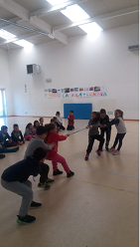
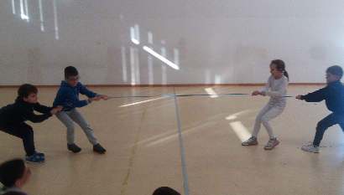
TIRO ALLA FUNE

Slide 3
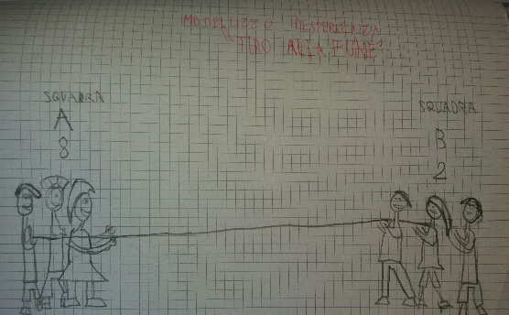
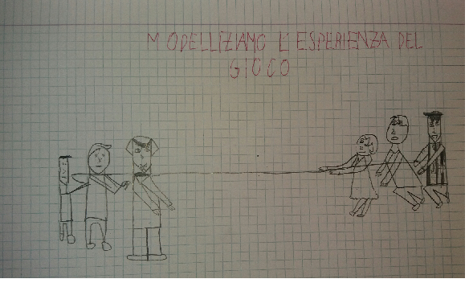
DISEGNI E MODELLI DELL’ESPERIENZA

Slide 4
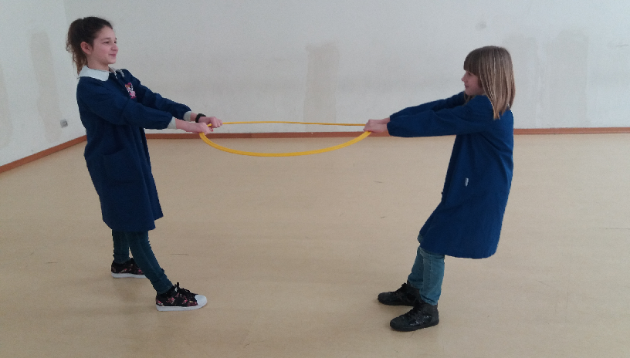
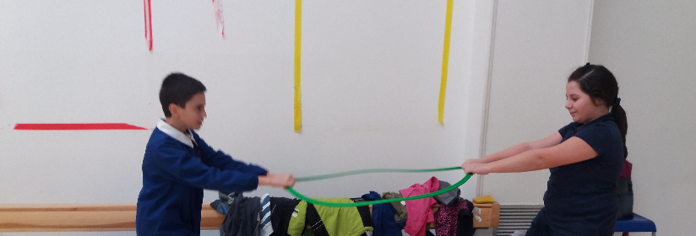
GIOCHIAMO A TIRARE E SPINGERE CERCHI

Slide 5
I NOSTRI DISEGNI

Slide 6
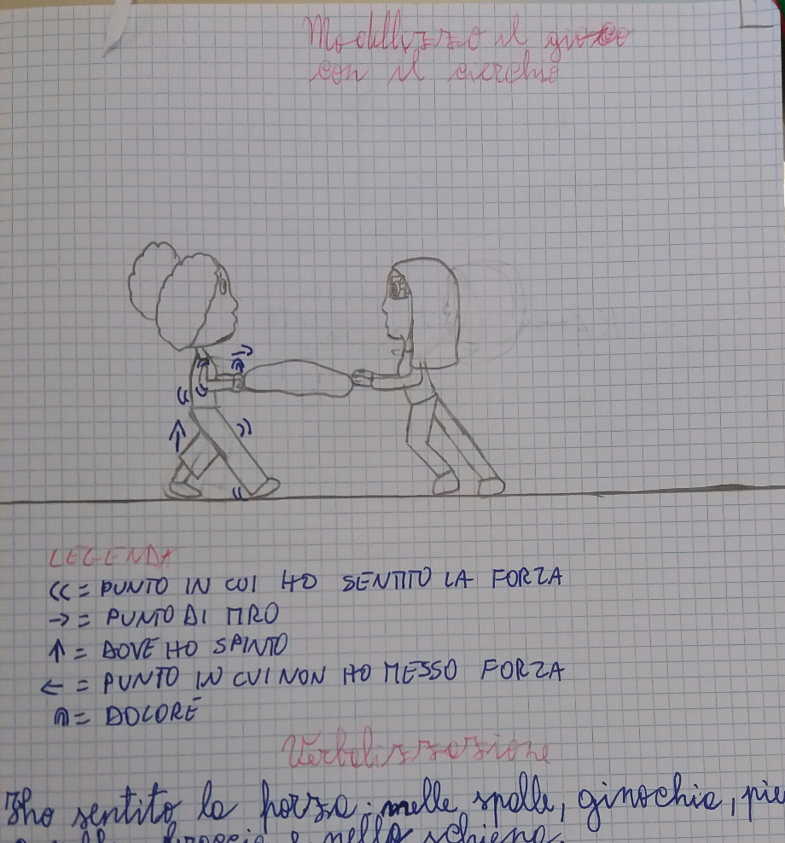

Slide 7
BRACCIO DI FERRO

Slide 8
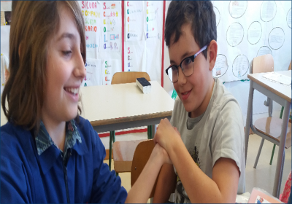

Slide 9
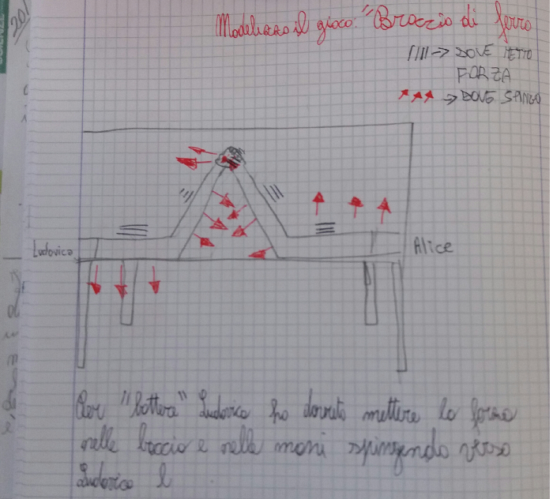
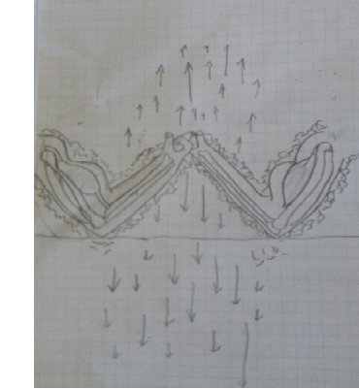
MODELLIZZAZIONI

Slide 10
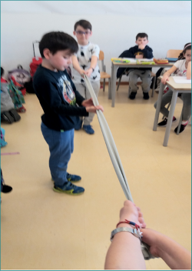
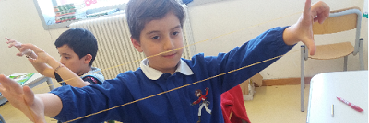
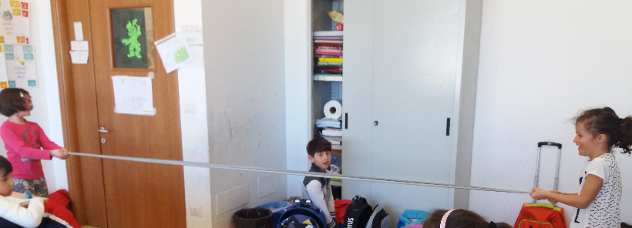
ELASTICI IN GIOCO…..

Slide 11
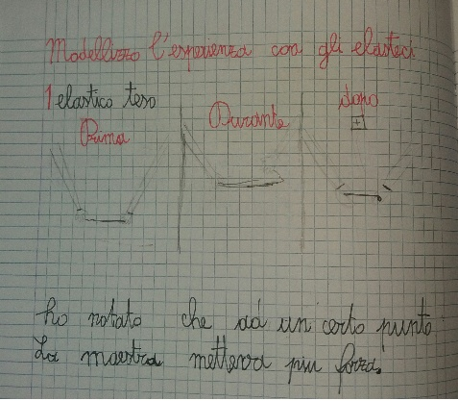

Slide 12
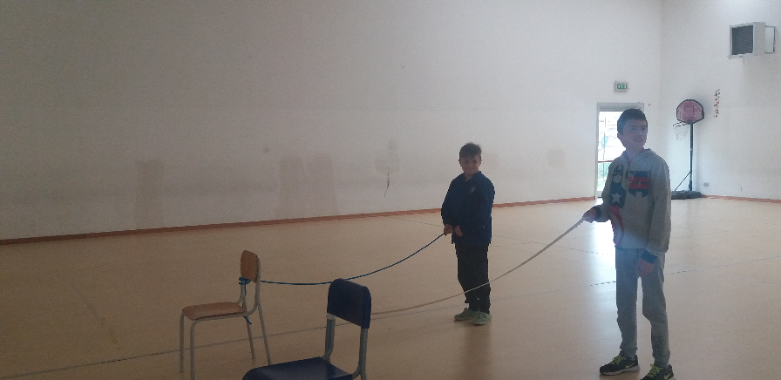
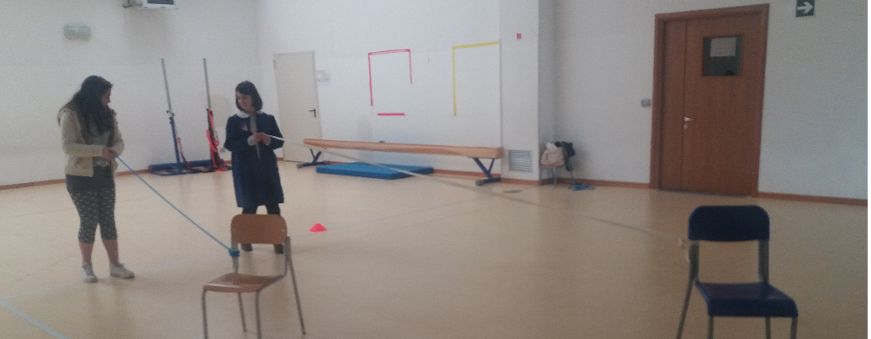
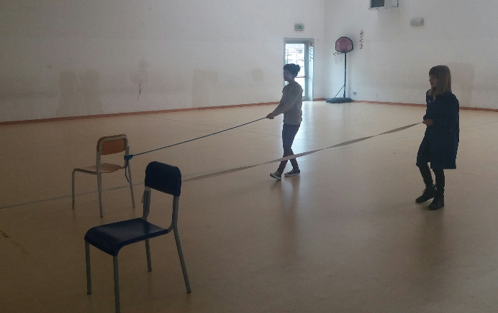
TIRARE SEDIE….. CON UNA CORDA…. E CON UN ELASTICO…..

Slide 13
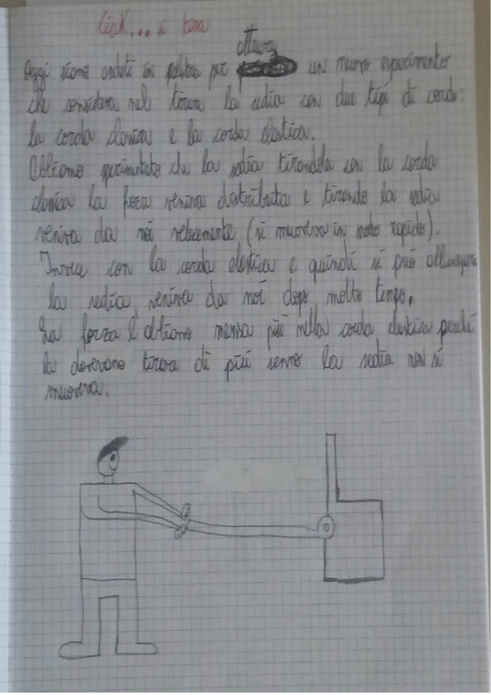
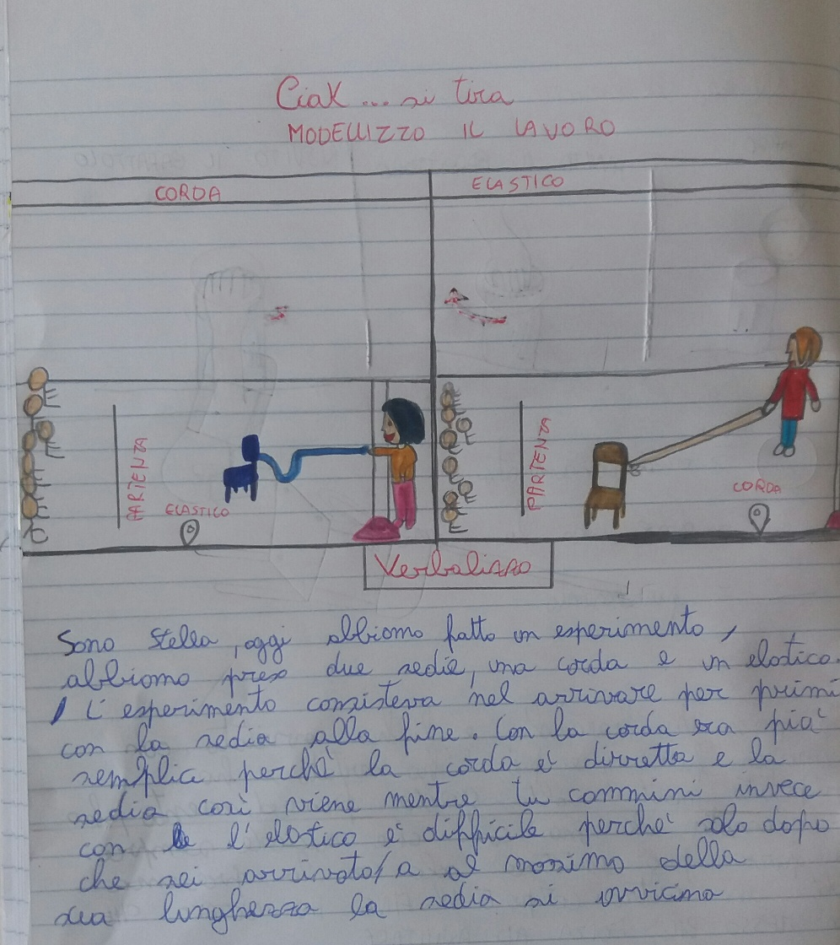

Slide 14
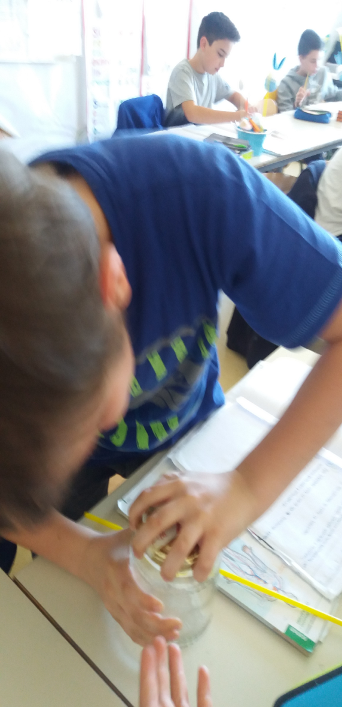
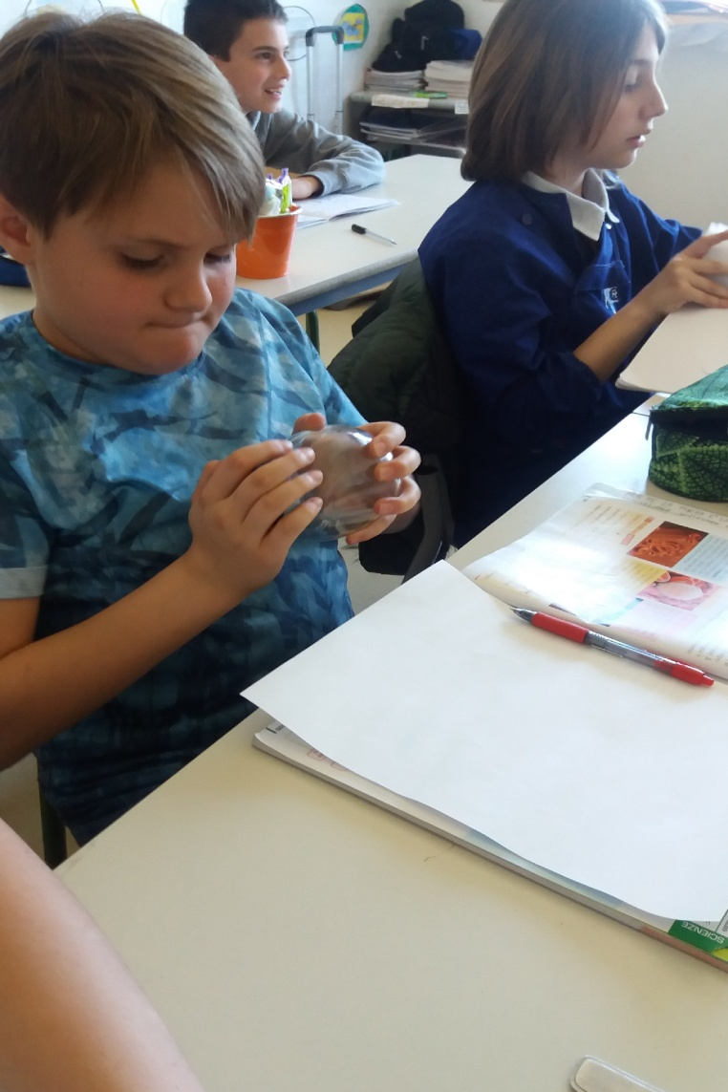
AVVITARE E SVITARE BARATTOLI

Slide 15
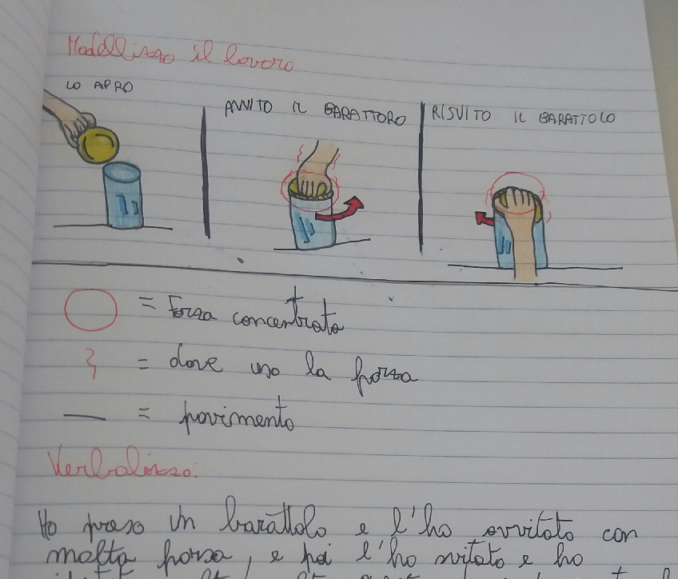
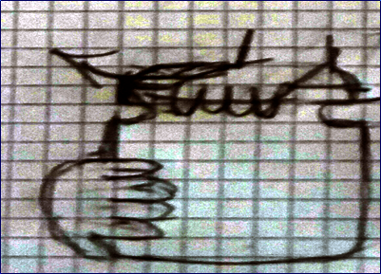
I NOSTRI DISEGNI

Slide 16
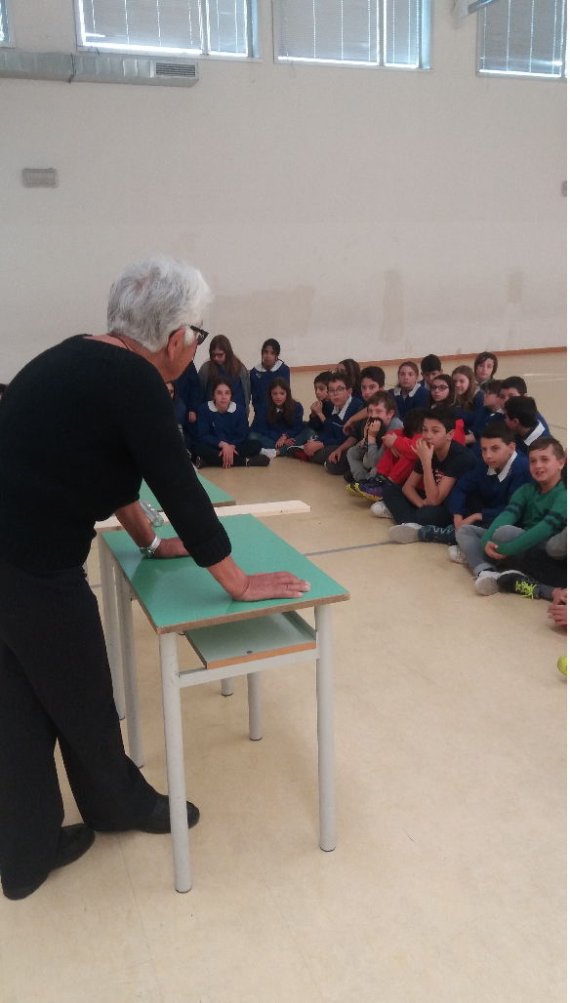
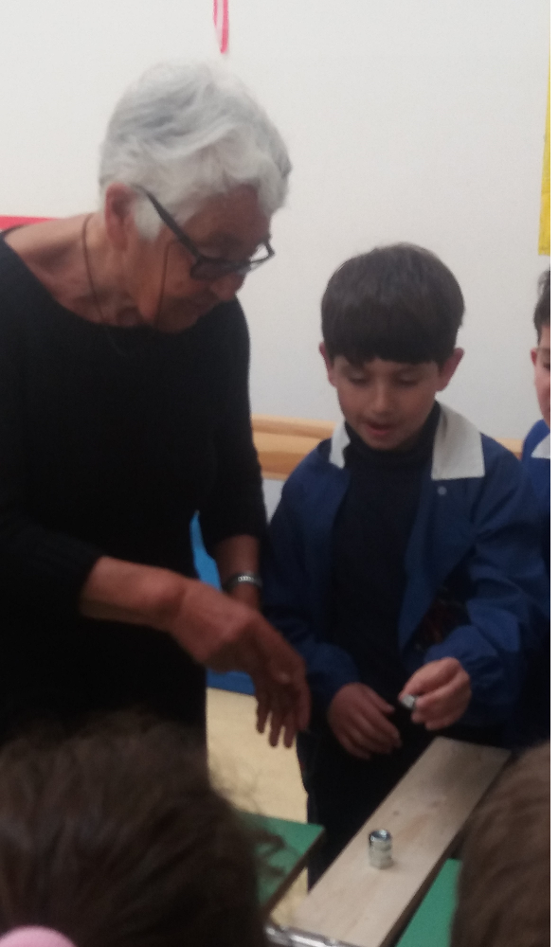
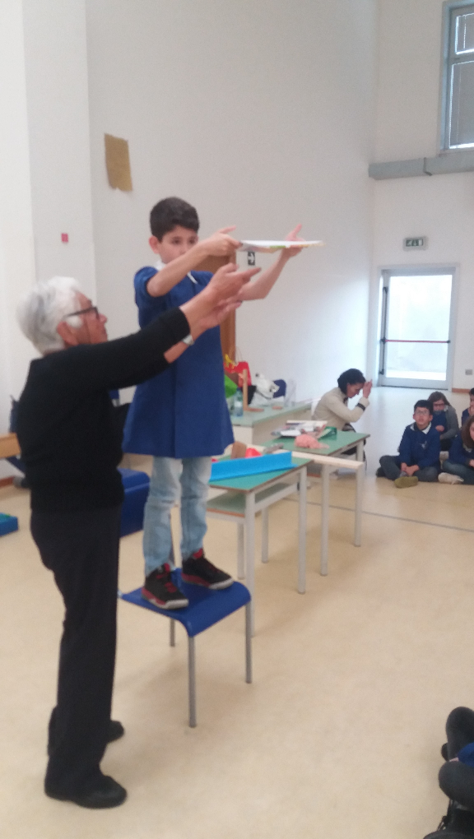
LABORATORI CON LA PROFESSORESSA MARIA ARCA’ …

Slide 17
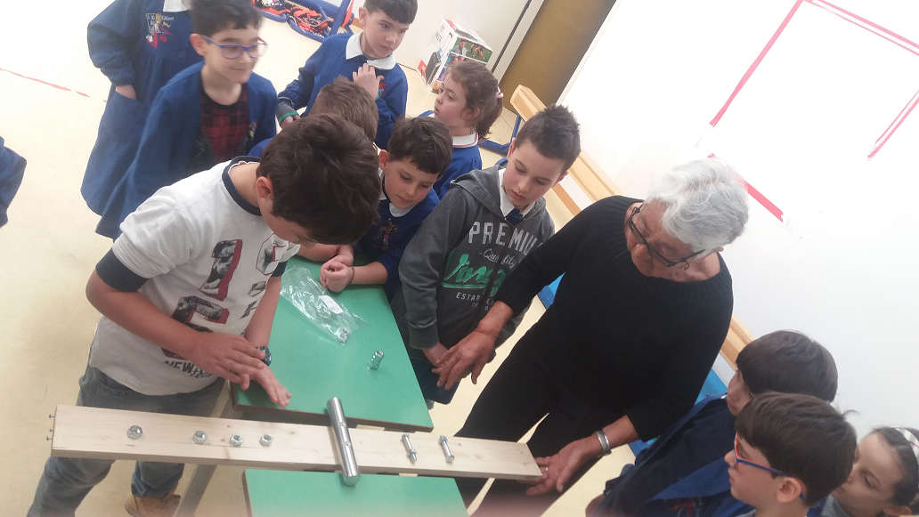

Slide 18
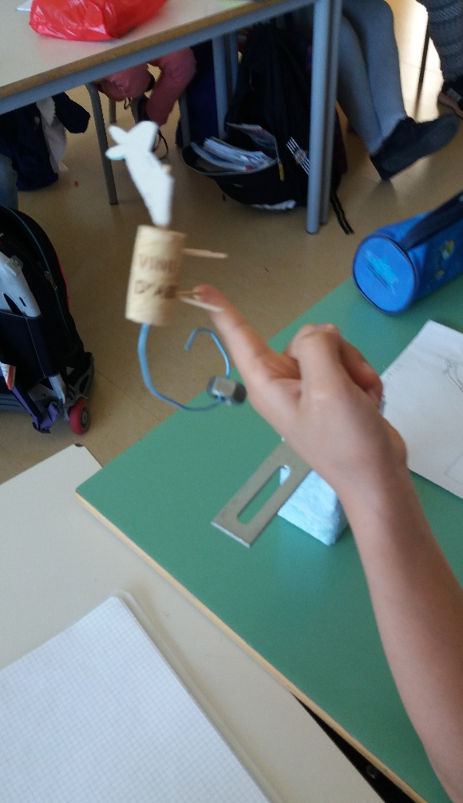
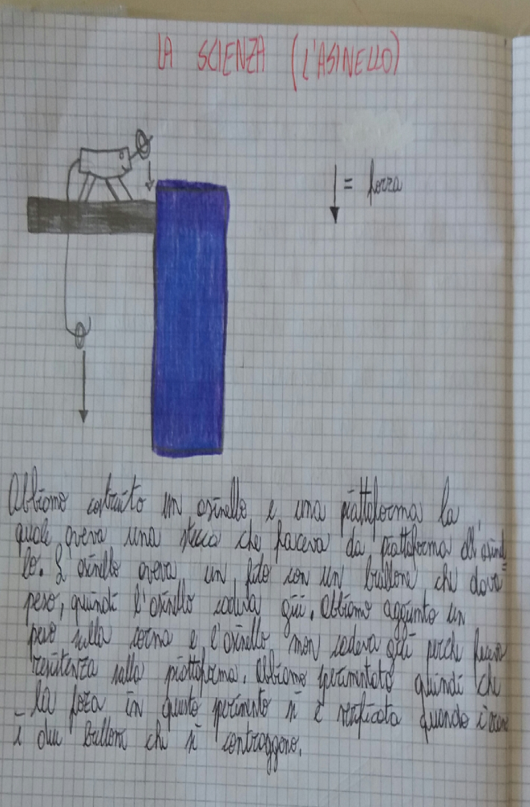
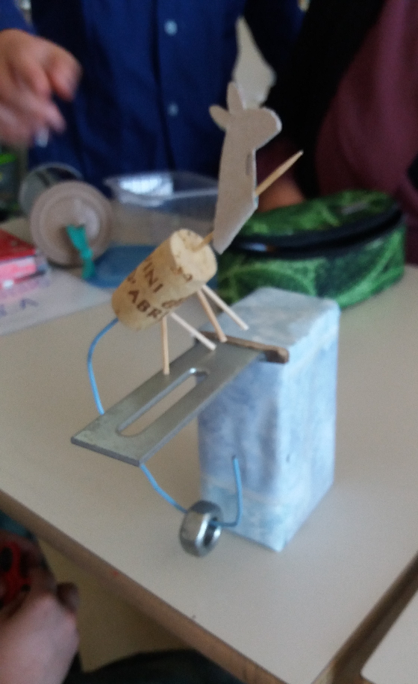
I NOSTRI LAVORI PER LA MOSTRA SCIENTIFICA D’ISTITUTO “LE FORZE IN GIOCO”

Slide 19
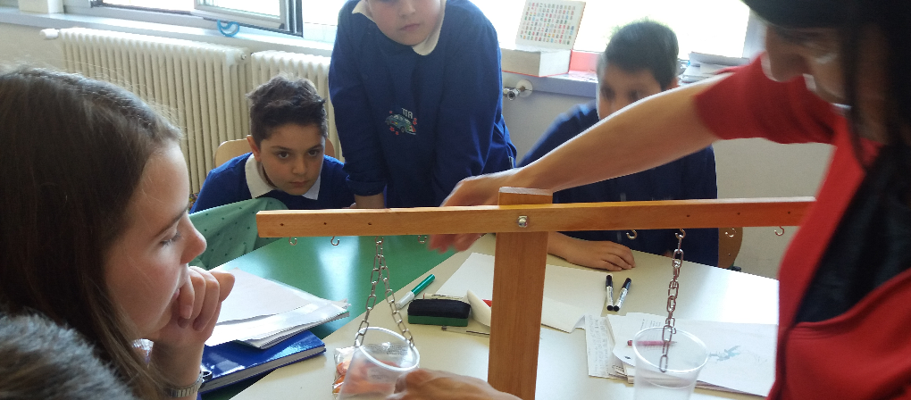
LA BILANCIA

Slide 20
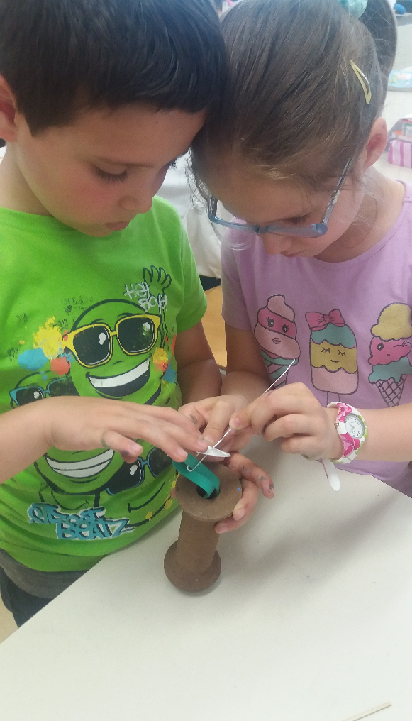
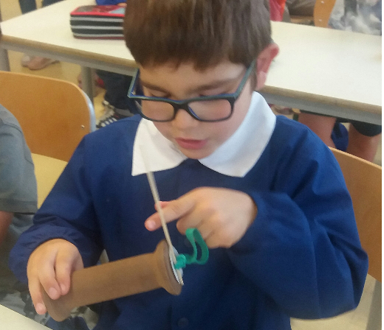
ROBOT CARROARMATO

Slide 21
GRAZIE A TUTTI GLI ALUNNI DELLE CLASSI : IIA,IIB,VA,VB SCUOLA PRIMARIA “TORRETTA” (AQ) PER AVER PARTECIPATO ATTIVAMENTE E CON ENTUSIASMO A TUTTE LE ESPERIENZE PROPOSTE DAI DOCENTI ……………….. GRAZIE CON AFFETTO LE VOSTRE MAESTRE

